Slide 1
Comentario al documento: “Impacto del Salario Mínimo sobre el Salario Base de Cotización al IMSS”, del Banco de México
John Scott, CIDE

Slide 2
Contribución al conocimiento, y a la política de SM…
Estimación “efecto faro”
Aportación al conocimiento existente?…
Excluye sector informal, la población más relevante para la motivación de la política como política de protección de ingresos
IMSS, 2010-2015; no se consideran las limitaciones de la base (sub-declaración generalizada, no corresponde a los ingresos que reportan los trabajadores en la ENEO/ENIGH, mucho menos SCN…)
Periodo con SM real constante, non-binding
No se discuten implicaciones más relevantes para política SM: distribución vs. inflación (conflicto de interés)

Slide 3
Contribución al conocimiento, y a la política de SM…
Kaplan y Arce (2006)…
Formal e informal
IMSS, ENEU, 1985-2001
Variación SM/inflación

Slide 4
Aportación a informar política de SM
Comentario al proyecto en conjunto:
Seguramente mis comentarios reflejan mi ignorancia del cuadro completo, pero hace falta incluir este contexto amplio en los trabajs o al inicio del taller...
Para propósitos de informar política de SM no se pueden evaluar trabajos en forma aislada, vínculos entre trabajos: faro, inflación, pobreza, productividad...
Autores institucionales, operadores de políticas, vs. expertos externos: conflictos de interés...

Slide 5
Aportación a informar política de SM
Si es un documento para contribuir evidencia para una refundación de la política de SM, hace falta motivación clara y completa: ¿cual es la aportación a la política de SM? ¿porque es de interés efecto faro?
Comparar costos y beneficios
Enforque exclusivo en posibles efectos en inflación reafirma concepción de SM como instrumento de control inflacionario que es precísamente lo que motiva la discusión actual

Slide 6
Aportación a informar política de SM
El interés más relevante del “efecto faro” para una nueva política de SM es el impacto en la distribución del ingreso: ¿mejora ingresos trabajadores informales y formales en el extremo y mitad inferior de la distribución?…
pobreza,
desigualdad: factorial, laboral
Aumento de la desigualdad 80s-90s se ha explicado en gran medida (parte inferior de la distribución) por el deterioro del SM (Fairris et. al. 2008; Bosch y Manacorda 2010; Campos Vázquez et. al. 2014)

Slide 7
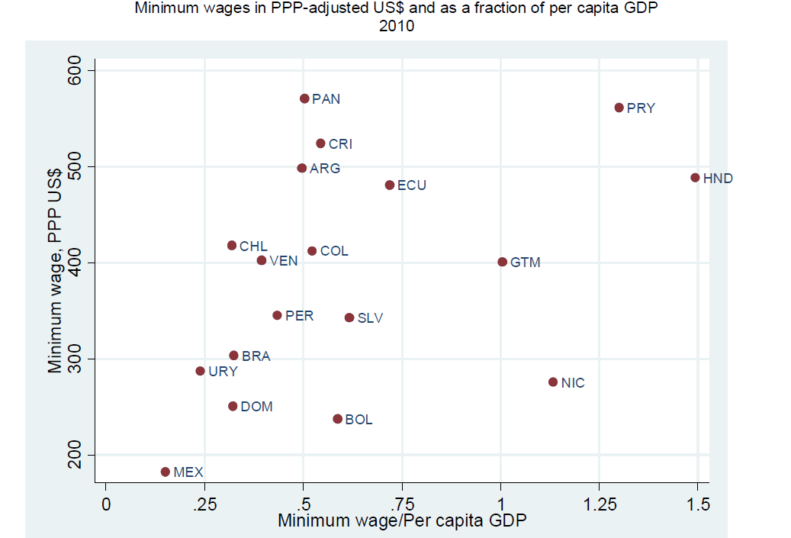
Keifman & Maurizio, 2012, “Changes in Labour Market Conditions and Policies Their Impact on Wage Inequality during the Last Decade

Slide 12
Baja elasticidad pobreza laboral/crecimiento (positiva en 2010-2014!)

